Slide 1
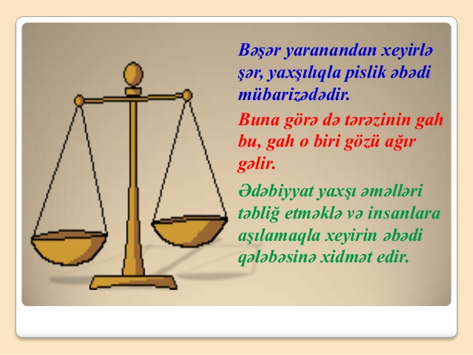
Natiqlik sənətinin yaranma tarixi
Tarixi qaynaqlardan məlum olur ki, lap qədim zamanlardan məzmunlu,aydın,yığcam,təsirli nitqə malik olan adamlar cəmiyyət tərəfindən həmişə yüksək qiymətləndirilmişdir. Miladdan əvvəl Qədim Misirdə, Hindistanda,Çində və digər yerlərdə görkəmli natiqlər yetişmişdir. Lakin natiqlik sənətinin əsl vətəni qədim Yunanıstan olmuşdur və natiqlik bir elm kimi Yunanıstanda meydana gəlmiş, inkişaf etmişdir.

Slide 2
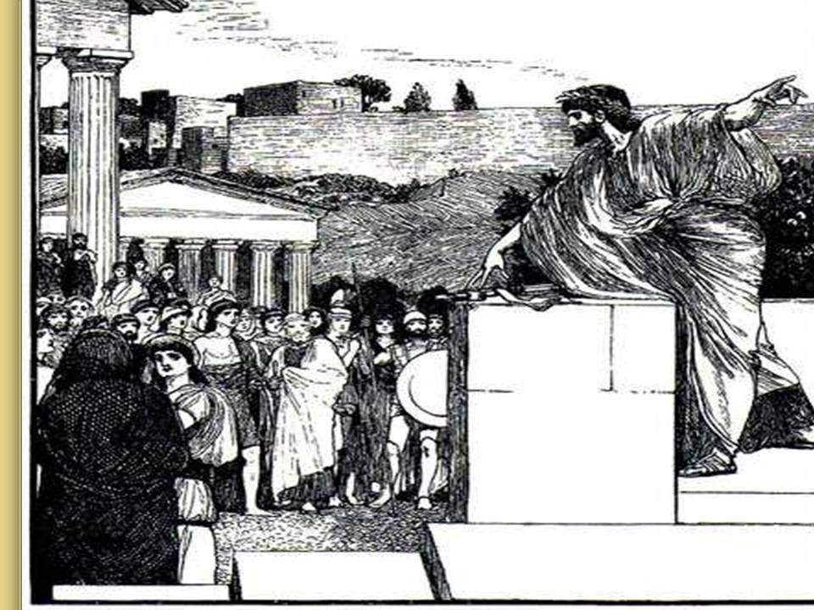
Eramızdan əvvəl VII-IV əsrlərdə fəaliyyət göstərən yunan natiqlik məktəbi Aristotel, Antifont, Andokid, Lisiy, İsey, İsokrat, Molon, Kvintilian, Demosfen, Hipeorid, Likurq, Esxil, Dinarx kimi görkəmli natiqlər yetirmişdir. Onlar natiqlik sənətini, onun nəzəriyyəsini, təlimini qurmuş və sistemini yaratmışlar . Həmin məktəblərdə dərs deyən Aristotel, Qorqiy, Frasimax, İsokrat, Demosfen, Esxin kimi görkəmli natiqlər bu sənəti həm nəzəri, həm də praktik şəkildə öyrənənmişlər.

Slide 3
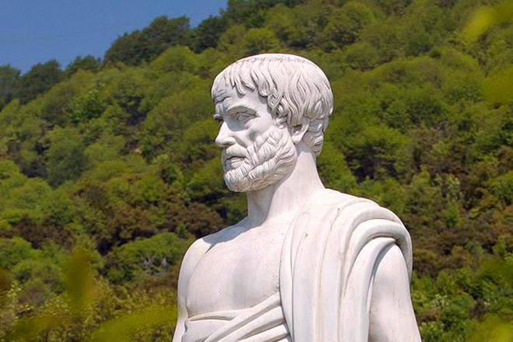
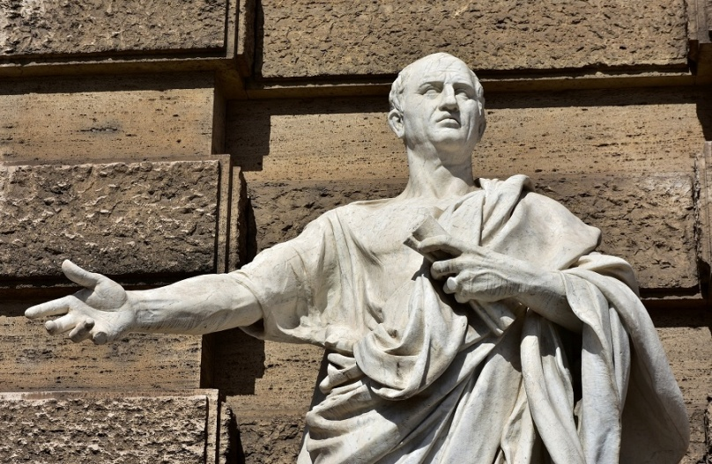
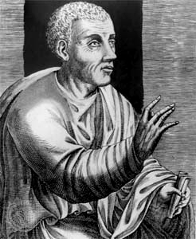
Ritorika
Natiqlik məharətinin parlaq dövrü e.ə. V-IV əsrlərə təsadüf edir. Bu dövrdə natiqlik sənətinin nəzəriyyəsindən bəhs edən “Ritorika” elmı də yaranır və inkişaf edir. Ritorika e.ə. V əsrdə Qədim Yunanıstanda yaranmış, III-II əsrlərdə orada, e.ə. I əsrdə Romada sistemləşdirilmişdir. Aristotel, Siseron, Kvintilian ritorikanın görkəmli nəzəriyyəçiləri olmuşdur.

Slide 4
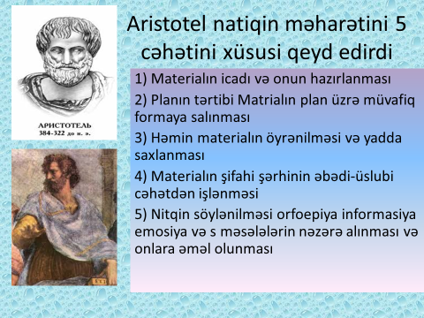

Slide 5
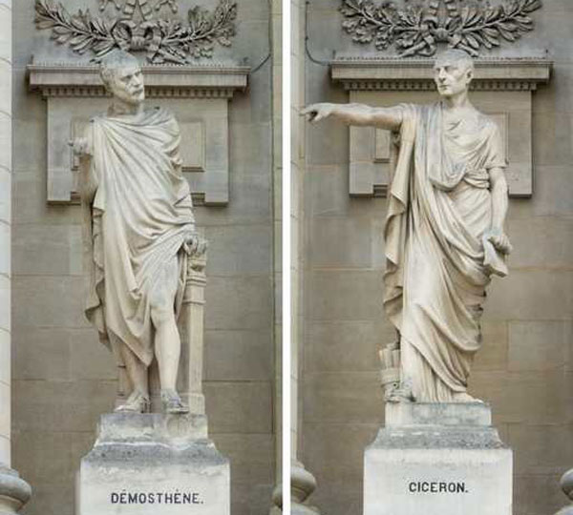
Yunanıstanda natiqlik sənətinin inkişafına güclü təsir göstərən amillərdən biri də Solon qanunları idi. Bu qanunlara görə hər bir afinalı öz hüququnu müdafiə etmək məqsədi ilə məhkəmədə danışmağa, nitq söyləməyə borclu idi. O zaman məhkəmədə vəkillər fəaliyyət göstərmədiyindən vətəndaşlara loqoqraflar kömək edirdilər. Loqoqraflar hüquqi təhsil almış adamlar idilər. Onların vəzifəsi məhkəmədə söyləniləcək nitqlərin mətnləri tərtib etmək, nitqin inkişafına yardım göstərməkdən ibarət idi. Lisi, Hiperid, Esxin, Trasimax, Demosfen görkəmli loqoqrafları, natiqləri olmuşlar. Bunlardan Demosfen antik natiqliyin yaranması və inkişafında xüsusi rol oynamışdır.

Slide 6
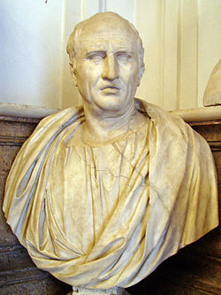
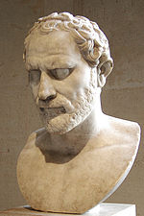
Demosfen
Demosfen ritorika ilə bağlı bir sıra əsərlər yazmış, bu elmi və praktik cəhətdən faydalı fikirlər söyləmişdir. O xalq qarşısında çıxış etməyi uşaq ikən arzu edirdi və qətiyyətlə natiq olmaq qərarına gəlir. Demosfenin natiqlik sənətinə yiyələnməsi heç də asan yolla olmamışdır. Belə ki xalq qarşısında ilk çıxışı uğursuz qurtarır. Bu uğursuzluk tamamilə təbii idi, çünki Demosfenin səsi çox aşağı tonda idi,danışığı ifadəsiz idi. O kəkəliyir,çiyinləri cəkmək vərdişi var idi və ictimaiyyət qarşısında özünü idarə edə bilmirdi.
Demosfen öz dilinin çatışmazlığını islah etməyi qərarlaşdırır. O, ağzına daşlar toplayır və ucadan danışmağa çalışır .O, dəniz sahilində gəzərkən şeirləri ucadan tələffüz etməyi öyrənir və öz səsi ilə dalğaların səsini boğmağa çalışırdı. Demosfen danışarkən çiyini atmağı tərgitmək üçün tavandan asılı cidanın altında durarmış.
Uzun və israrlı səylərdən sonra Demosfen öz məqsədinə nail olur və görkəmli natiqə çevrilir.

Slide 7
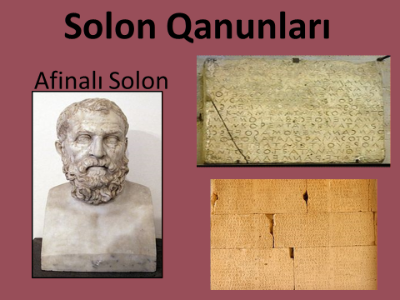

Slide 8
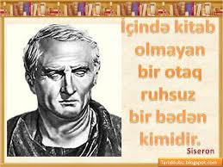
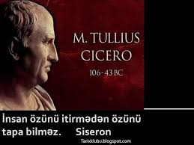
Qədim dünyanın Roma dövləti natiqlik sənətinə bir sıra görkəmli şəxsiyyətlər bəxş etmişdir. Katon, Qrakxi, Antoni Mark kimi söz ustaları Roma natiqlik məktəbinin yetişdirnmələri olmuşlar. Bunların içərisində bir natiq kimi düya şöhrətini qazanmış Mark Tuli Siseron xüsusilə fərqlənirdi. Siseron natiqlik sənəti ilə bağlı “Natiqlik haqqında”,”Brut,yaxud məşhur natiqlik haqqında” və “Natiq” traktatlarını yazmışdır. “Natiq” əsərində müəllifin natiqlik sənəti barədə qiymətli fikirləri söylənilmişdir:
Bu əsərlərdən ikisində (“Natiqlik haqqında”, “Brut, yaxud məşhur natiqlik haqqında”) Siseron dövrün məşhur natiqləri ilə aparılan dialoqlarla natiqlik sənətinin mahiyyəti, bu sənətin fəlsəfəyə münasibəti kimi məsələləri şərh etmiş, özünün təsəvvür etdiyi ideal natiq surətini yaratmışdır .
“Natiq olmaq üçün birinci və zəruri şərt təbiətin ona bəxş etdiyi istedaddır” “Əgər istedad insanın gözəlliyidirsə, bu gözəlliyin rəngi natiqlikdir”. “Ancaq müdrik adam həqiqi natiq ola bilər, ... kim gözəl danışırsa, o, bütün xeyirxah cəhətləri özündə təcəssüm etdirir və buna görə də müdrikdir”.

Slide 9
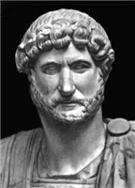
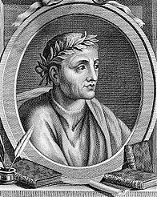
Qədim Roma natiqlik məktəbinin nümayəndələrindən biri də Mark Fabiy Kvintilian olmuşdur. O, natiqlik nəzəriyyəçisi kimi tanınmışdır. Açdığı ritorika məktəbi ona şöhrət gətirmişdi. Kvintilian “Natiqlik təhsili” adlı kitabdan ibarət əsər yazmışdı. Həmin kitabda natiqlik sənətinin elementləri və ritorikanın mahiyyəti, nitq üzərində işin mərhələləri (mövzunun seçilməsi, yerləşdirilməsi, yadda saxlanılması, nəqli, aydın tələffüzü), natiqlik sənətinə, natiqlərin fəaliyyətinə verilən tələblər şərh olunmuşdur.

Slide 10
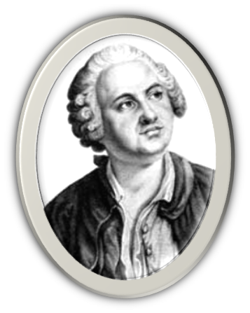
Natiqlik nəzəriyyəsinə dair rus dilində ilk elmi kitabların Rusiyada yazılması M.V.Lomonosovun adı ilə bağlıdır.Bu böyük alimin 1748-ci ildə çapdan çıxan “Kratkoye rukovodstvo krasnoreçiy” adlı əsəri həm rus ədəbi dilinin inkişafında, həm də natiqlik sənətinin təkamülündə xüsusi əhəmiyyətə malikdir.

Slide 11
Aforizmlər Dil insanı dəyərləndirmək üçün vasitədir(Mühəmməd Peyğəmbər) Birinə elə bir söz söylə ki, ya yaşat, ya da öldür; amma yaralı buraxma(Şəms Təbrizi) Danış ki, səni görüm(Sokrat)

Slide 12
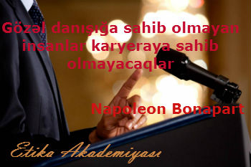
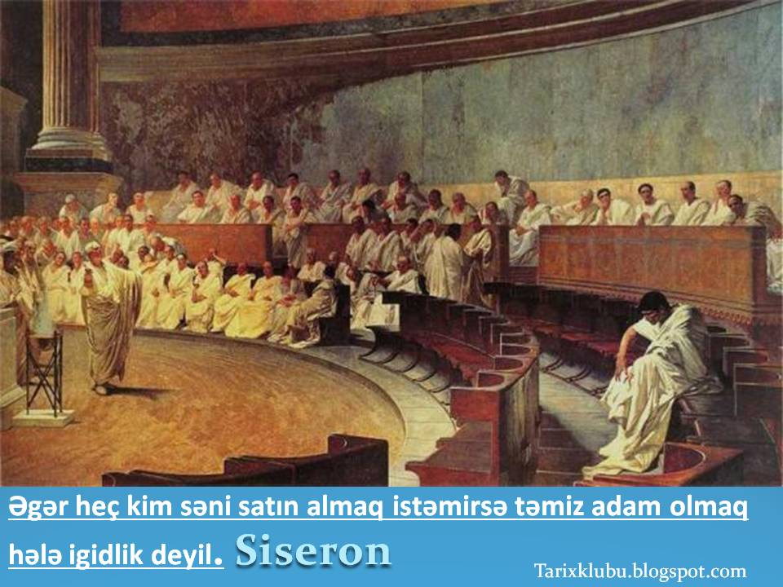
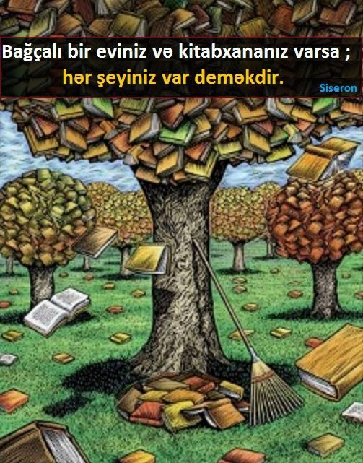
Sözün qanadları var, quş kimi
incə-incə,
Dünyada söz olmasa, nəyə gərək düşüncə?
Nizami
Dilim qılınc, oxum isə səhər vaxtı çəkdiyim ah,
Sındıraram səflərini olsa da yüz eylə ləşkər.
Mücirəddin Beyləqani
Cəbhədə qılınca, məclisdə gözəl nitqə malik olanlar qəhrəmandır (M.S.Ordubadi).
Atalar sözləri:
Söz bir olsa dağ yerindən oynayar.
Dadlı söz dost qazandırar, acı söz düşmən.
Sözünü bilməyən ağız başa toxmaq vurdurar.
Söz sözün dayağıdır.

Slide 13
Azərbaycanda natiqlik sənəti
Təşəkkülü və təkamülü

Slide 14
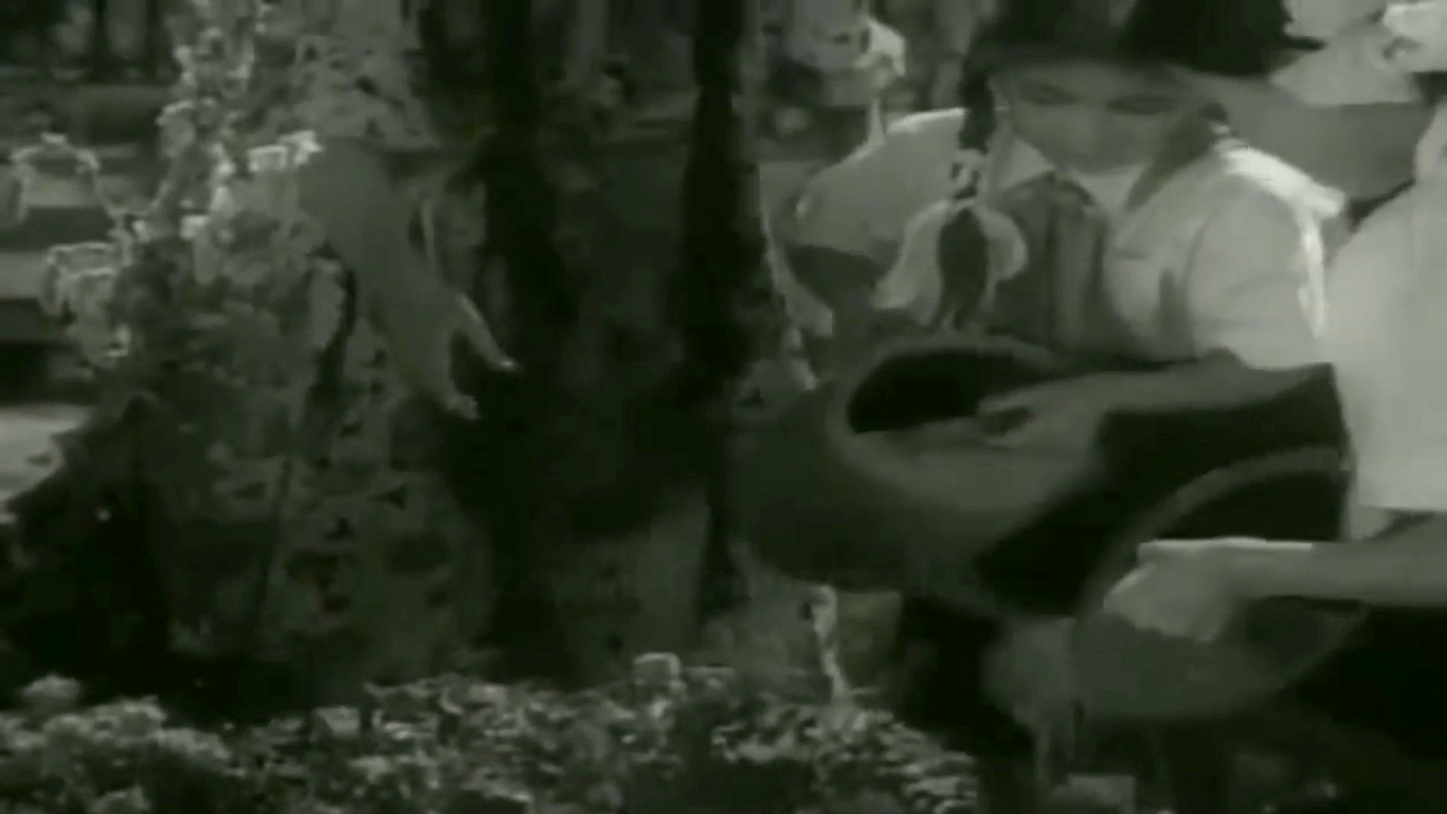
Ən qədim janr olan əmək nəğmələri
Şifahi nitqin təşəkkülü.

Slide 15
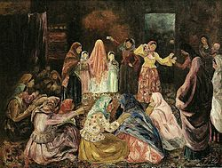
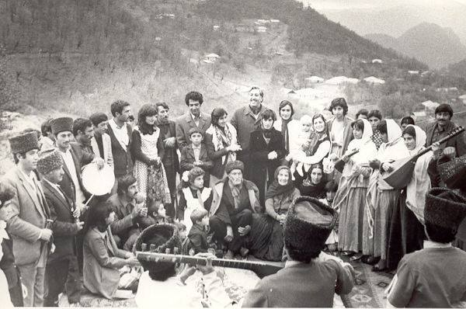
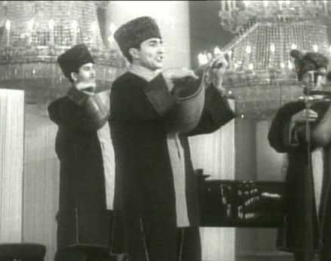
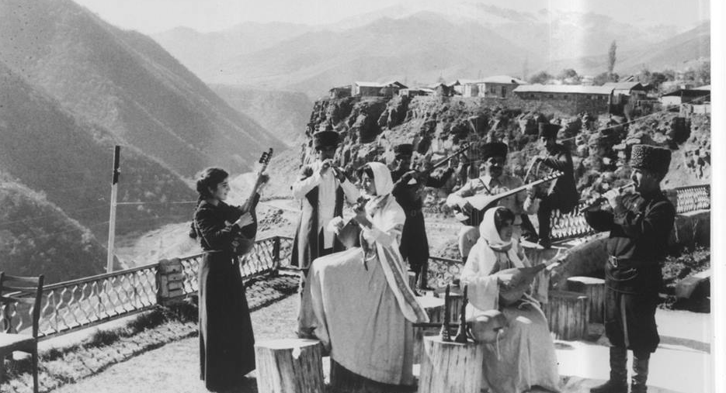
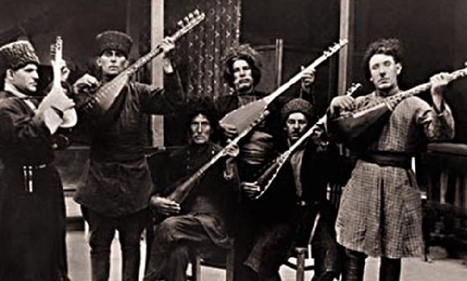
Toy-düyünlərdə, məclislərdə aşıq ədəbiyyatı.
Şifahi nitqin təşəkkülü.

Slide 16
Şifahi nitqin təşəkkülü.
Şifahi xalq ədəbiyyatımızın inciləri: atalar sözləri, bayatılar, holavarlar, dastanlar və s.
Atalar sözləri
"Yaxşı dost qardaşdan irəlidir"
"Çıxan can geri qayıtmaz"
Bayatılar
Əziziyəm, dilən gəz,
Bağda gülü dilən gəz.
Qürbətdə xan olunca,
Vətənində dilən gəz.
...
Əzizim el yoludu,
Bu gələn el yoludu.
Başımda bulud oynar,
Gözlərim sel yoludu.
Holavarlar
Öküzlər qoşa getdi,
Güc vurdu, daşa getdi.
Cütün macı qırıldı,
Zəhmətin boşa getdi.
...
Qara öküz aranda,
Çıxar gün qızaranda,
Hodaq murada çatar,
Torpaqdan bar alanda.

Slide 17
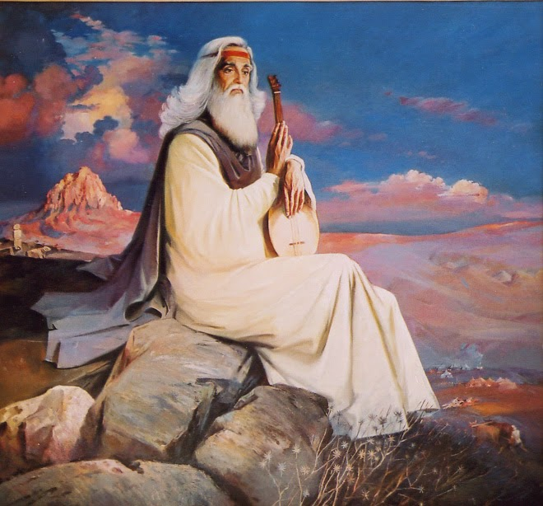
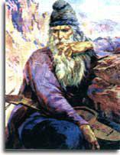
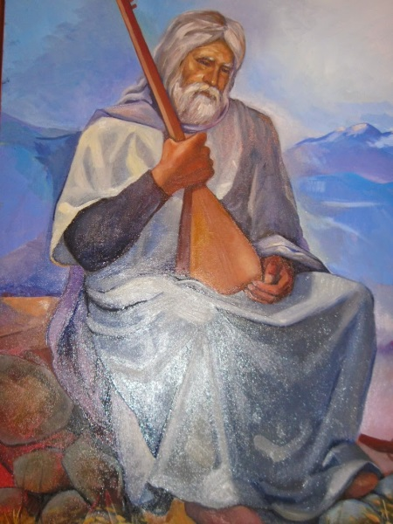
Kitabi-Dədə Qorqud.
Yazılı nitqin təşəkkülü.

Slide 18

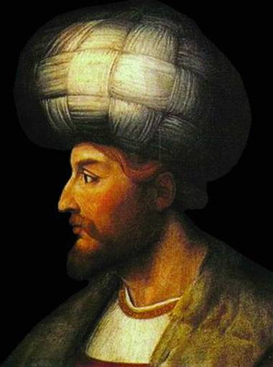
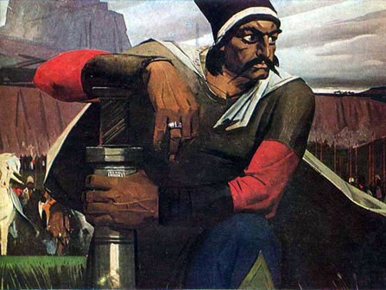
Roman, povest, hekayə, dram əsərləri.
Yazılı nitqin təşəkkülü.
Üzeyir Hacıbəyov
Müslüm Maqomayev
“Əsli
və
Kərəm”
Şah İsmayıl
“Koroğlu”

Slide 19
Yazılı nitqin təşəkkülü.
Yazılı nitqin məzmununa görə növləri
Məzmunca bədii
yazılı nitq
Məzmunca elmi
yazılı nitq

Slide 20
Bədii yazılı nitqin parlaq nümunələri
Nizami Gəncəvi “Xəmsə”
“Dastani-Əhməd Hərami”
Qul Əli “Qisseyi-Yusif”
“Yusif və Züleyxa”
Yusif Məddah “Vərqa və Gülşa”

Slide 21
Elmi yazılı nitqin parlaq nümunələri
Abbasqulu ağa Bakıxanov “Qanuni-qüdsi”
“Əsrarül-Mələküt”
“Eynül-mizan”
“Təhzibül-əxlaq” “Gülüstani-İrəm”
M.F.Axundov “Kəmalüddövlə məktubları”

Slide 22
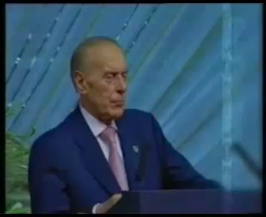
Azərbaycan natiqlik sənətində söz ustadı kimi tarixdə qalan Heydər Əliyev.

